Slide 1
设计冻结深度修正系数

Slide 3
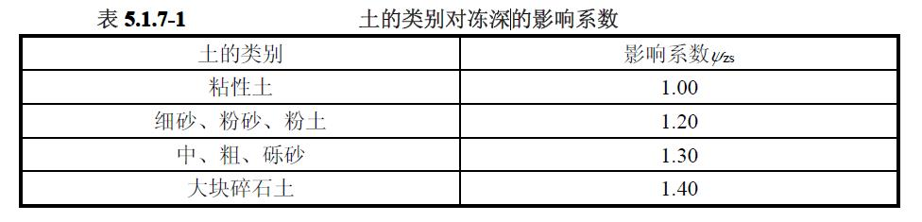
土质对冻深的影响是众所周知的，因岩性不同其热物理参数也不同，粗颗粒土的导热系数比细颗粒土的大。因此，当其他条件一致时，粗颗粒土比细颗粒土的冻深大，砂类土的冻深比粘性土的大。

Slide 4
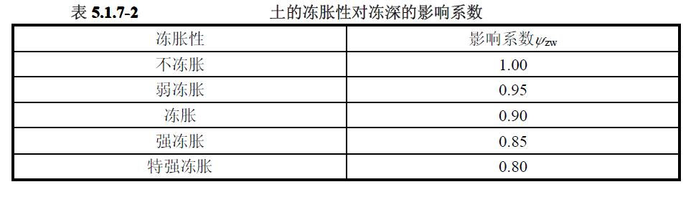
土的冻胀性由含水量和地下水位决定。
土中水在相变时要放出大量的潜热，所以含水量越多，地下水位越高（冻结时向上迁移水量越多），参与相变的水量就越多，放出的潜热也就越多，由于冻胀土冻结的过程也是放热的过程，放热在某种程度上减缓了冻深的发展速度，因此冻深相对变浅。

Slide 5
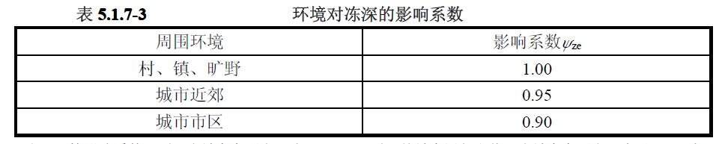
1、城市的“热岛效应”
2、高耸的建筑物吸收更多的阳光，各种建筑材料的热容量和传热量大于松土，城市建筑物和路面传送热量的速度比郊外湿润的砂质土壤快3 倍，
3、工业排放、交通车辆排放尾气，人为活动等都放出很多热量，加之建筑群集中，风小对流差等，使周围气温升高。

Slide 6
THE END

